Slide 1
72939 - INGEGNERIA DEI SISTEMI SOFTWARE M
INGEGNERIA: enfasi sulla costruzione consapevole e motivata di artefatti (prodotti) basata su analisi, progettazione, sviluppo, distribuzione e manutenzione di prodotti.
SISTEMI: enfasi sulla organizzazione di parti (componenti) che svolgono 'operazioni utili' e presentano proprietà non tutte riconducibili a quelle dei singoli component.
SOFTWARE: istruzioni (definite da esseri umani o da altri sistemi software) e dati che 'istruiscono' elaboratori elettronici 'classici' (computer di Von Neumann).
… atomi … transistor … NOR … Hardware (interpreter) … Counter (Minsky) machine
… componenti software interagenti (Funzioni, Oggetti,Processi, Attori, Agenti …)
… architetture … Internet … sistemi distribuiti… sistemi auto-organizzati …. organismi (!?)
M: corso di laurea magistrale con finalità diverse da quelle di un corso di laurea triennale: la acquisizione di consoscenze e pratiche è rivolta principalmente alla formazione specialistica, alla progettazione e alla innovazione.

Slide 2
72939 - MATERIALE
Sito Web di Ateneo:
https://www.unibo.it/it/didattica/insegnamenti/insegnamento/2020/385373
GITHUB del corso
https://github.com/anatali/issLab2021
Una panoramica introduttiva
72939LabISSIntro.html Tema finale 2020
Un template di riferimento
issLab2021/it.unibo.issLabStart/userDocs/template2021.html
Panopto
Video tema finale studenti

Slide 3
72939 – Lab tools (start)
Installare GIT
Clonare https://github.com/anatali/issLab2021 in una directory vuota (e.g. C:/.../iss2021)
Installare Docker
Installare Gradle
Installare IntelliJ
Installare Eclipse IDE for Java and DSL Developers 2020-06 (Avoid more recent versions)
Installare Node.js
Installare ngrok

Slide 4
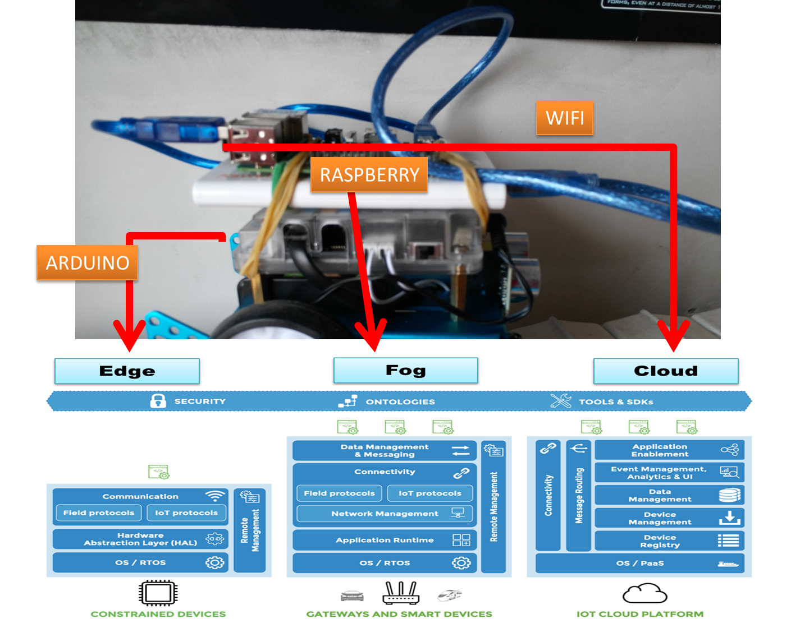
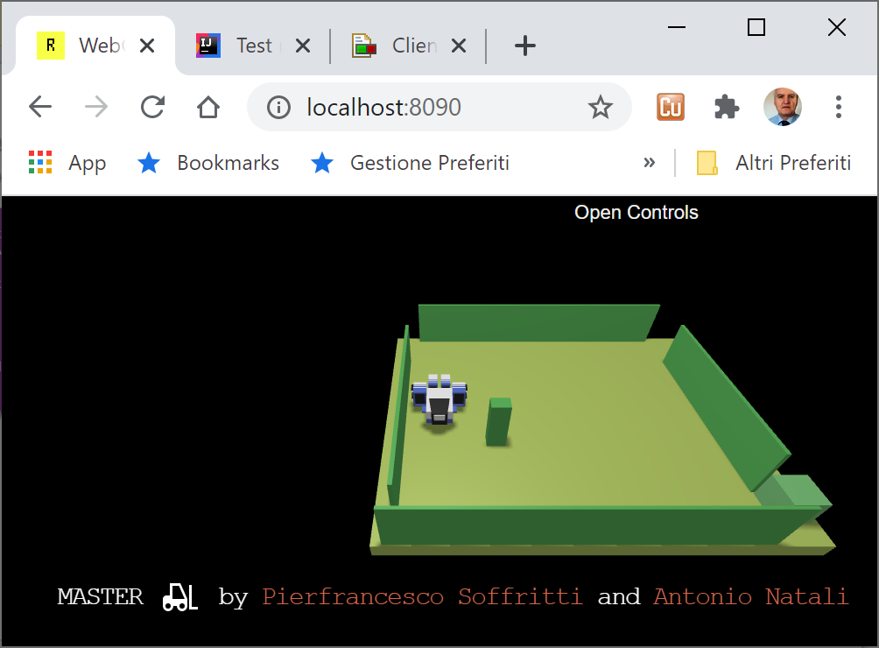
Il dominio IOT
Real worlds : devsDdr.html
Virtual worlds

Slide 5
Prime sperimentazioni
Iniziamo usando software già sviluppato e deployed su
https://hub.docker.com/repositories

Slide 6
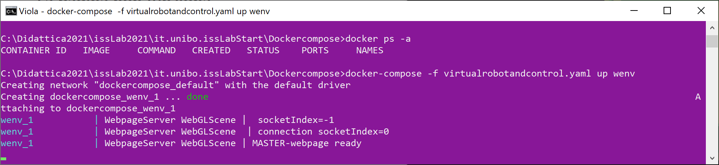
Run the WEnv
docker-compose -f virtualrobotandcontrol.yaml up wenv
Localhost:8090
docker-compose -f virtualrobotandcontrol.yaml down

Slide 7
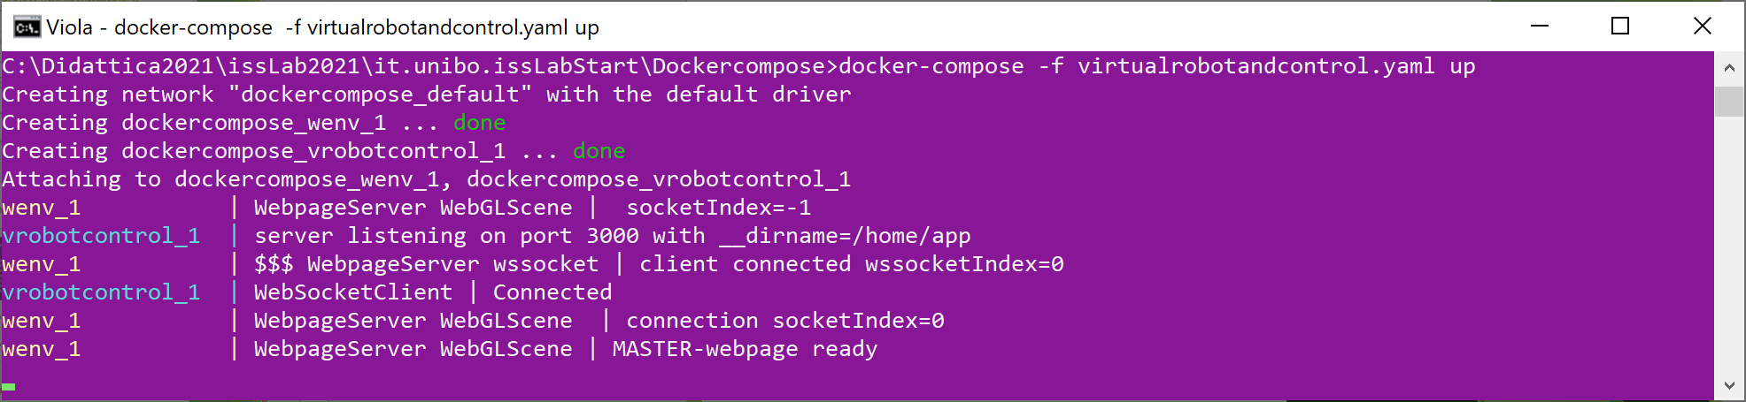
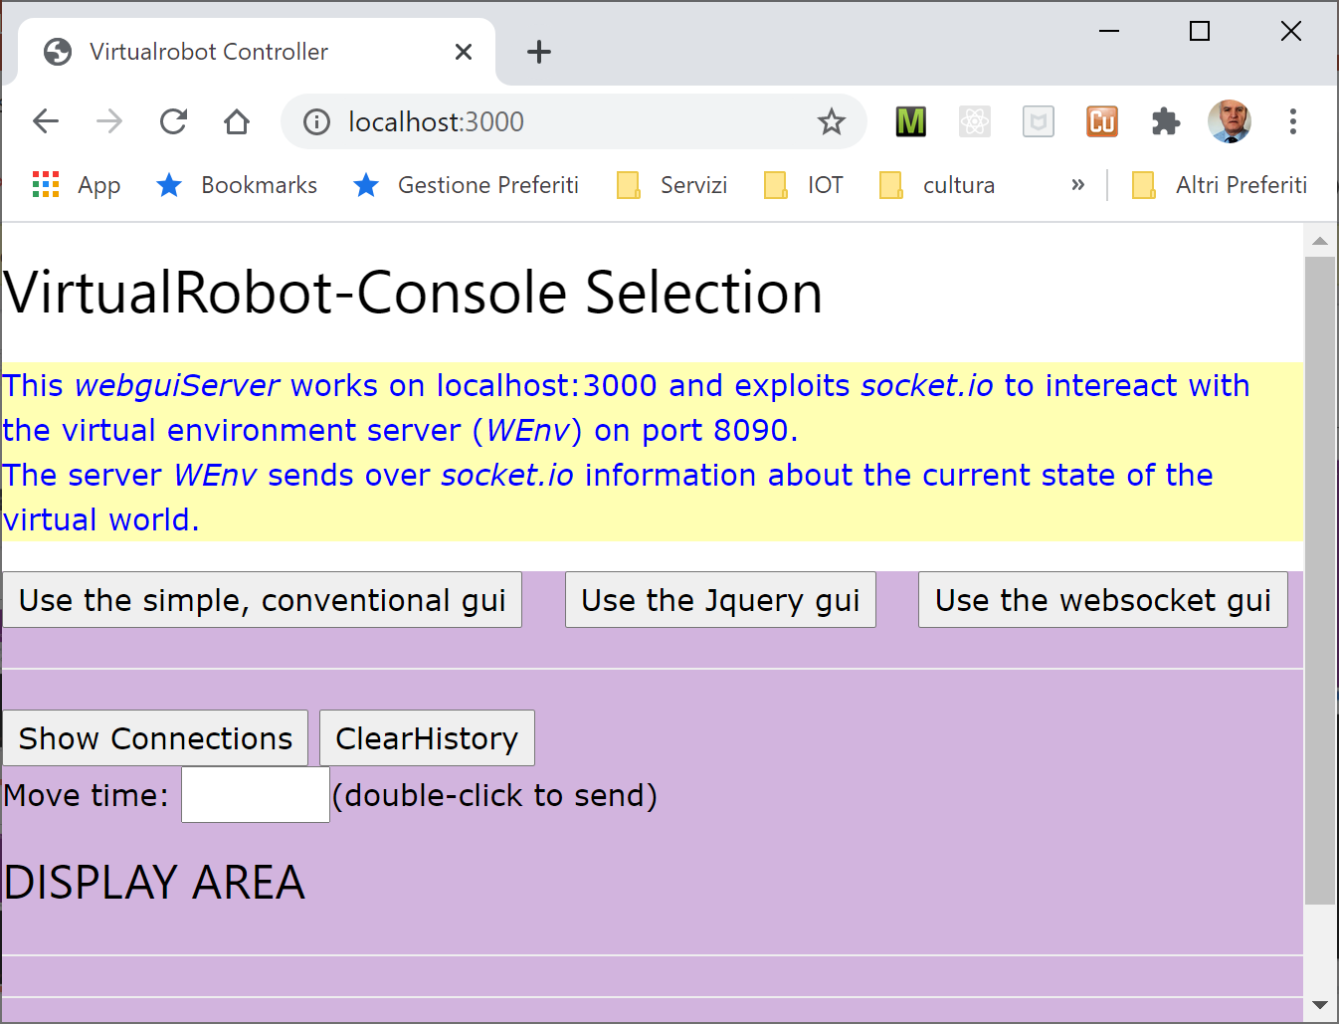
Run the WEnv + Control
docker-compose -f virtualrobotandcontrol.yaml up
Localhost:8090
Localhost:3000

Slide 8
Un primo sistema da sviluppare
Requirement
Design and build a software system that leads a robot to walk along the boundary of a empty, rectangular room.

Slide 9
HOME WORK
Deliverable : Si compili il template di riferimento (con foto)
issLab2021/it.unibo.issLabStart/userDocs/template2021.html
e si invii un file pdf (<cognome_nome>_iss0.pdf) a antonio.natali@unibo.it
TestPlan
TODO: (HINT: as an user, I expect that …)
Analysis
TODO: (HINT: the relevant aspects are …
the suited technologies are …
the expected costs are …. )
Main goal: superare indicazioni vaghe e imprecise cercando di definire specifiche formali (cioè ‘comprensibili a un computer’)

